Slide 1
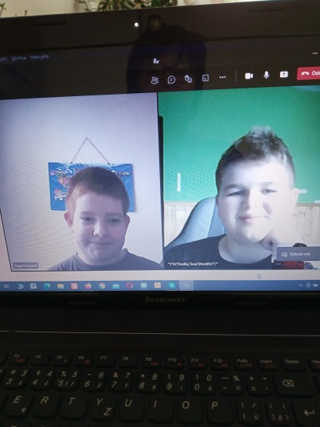
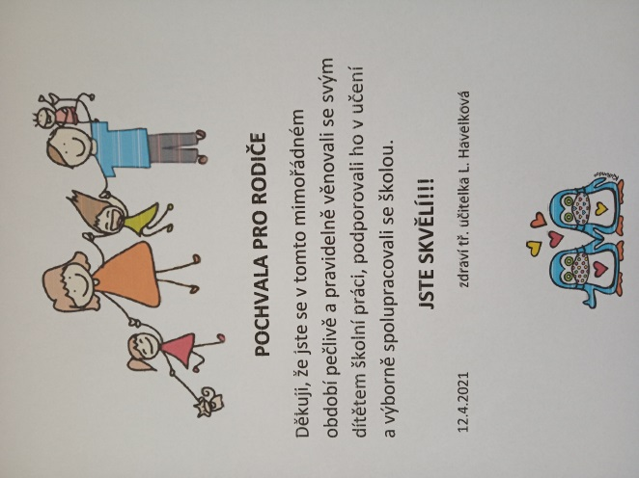
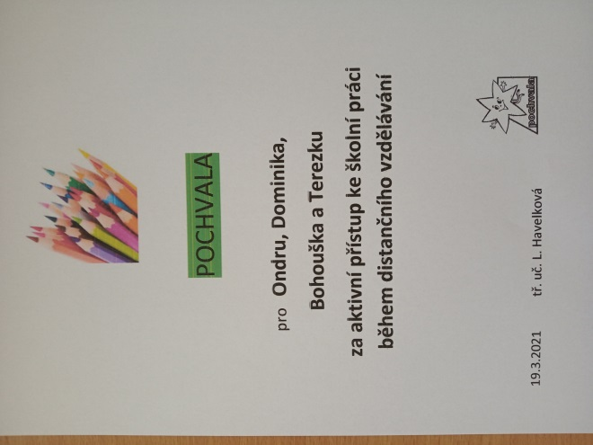
Hodnotíme distanční výuku Žáci II.ZŠ s paní učitelkou hodnotili výsledky své práce během distanční výuky. Někteří si zaslouží velkou pochvalu, jiní mají co napravovat. V každém případě jsme rádi, že se můžeme opět scházet ve škole- první den otevření školy přišli k velké radosti paní učitelky i paní asistentky všichni žáci! příspěvek připravila: Mgr. Lucie Havelková

